Slide 1
Как организовать совместную игровую деятельность родителей с детьми от 1 года до 13 лет в пределах своей квартиры
психолог, аналитик
Назарова Мария Алексеевна

Slide 2
Организация пространства ребенка и
и родителя в домашних условиях
распорядок дня;
организация безопасного игрового пространства;
не забываем про двигательную активность;
не старайтесь объять необъятное

Slide 3
Игровая деятельность - естественная
потребность ребенка
Игра детей – зеркало общества (Ю.Фучик)
Игра – пробный камень человеческого ума. (И.В.Гете)
Человек бывает вполне человеком лишь тогда, когда играет (Ф.Шиллер)
Мы не потому перестаем играть, что постарели, - мы стареем, потому что перестаем играть (Б.Шоу)
Игра – психический витамин (Е.А.Аркина)

Slide 4
Принципы взаимодействия с ребенком
Ресурсный родитель – счастливый ребенок
Не занимайте все время и пространство ребенка

Slide 5
Характеристики совместной игровой деятельности в семье
Общий интерес для всех участников
Эмоционально-личностная включенность каждого члена семьи
Контакт между всеми участниками деятельности
Нацеленность на потенциал развития ребенка

Slide 6
Психологические особенности детей
от 1 до 3 лет
основная деятельность – предметно-манипулятивная;
ребенок-предмет-взрослый;
формируется мышление;
активно развивается двигательная активность;
не устойчивость эмоциональной сферы;
самые главные люди – родители.

Slide 7
Совместная игровая деятельность родителей с детьми от 1 до 3 лет
Пальчиковые игры
Сенсорные игры (игры с водой, песком, тестом)
Тоннели, прятки
Инсценировка первых сказок (колобок, репка, три медведя, курочка-ряба, волк и семеро козлят)
Кукольный театр
Ритуалы (массаж, поглаживание, укладывание спать)

Slide 8
Психологические особенности детей от 3 до 7 лет
основная деятельность - игра;
соблюдение правил игры;
значимость взаимодействия
со сверстниками;
развитие мелкой и крупной моторики;
совершенствование основных физических качеств

Slide 9
Совместная игровая деятельность
родителей с детьми от 3 до 7 лет
Сюжетно-ролевые игры: Три кита сюжетно-ролевой игры:
Дочки-матери
Профессии
Магазин, аптека
Детский сад, школа
развитие
творчество
добровольность

Slide 10
Совместная игровая деятельность
родителей с детьми от 3 до 7 лет
Театрализованные игры:
Шуточные миниатюры
Инсценировки сказок, басен
Инсценировки мультфильмов с куклами
и мягкими игрушками

Slide 11
Совместная игровая деятельность
родителей с детьми от 3 до 7 лет
Подвижные игры
Музыкальные игры - игры-песенки
Настольные игры
Аппликации, рисование, лепка, конструирование
Домашние обязанности, как игровая деятельность
Вечерние ритуалы

Slide 12
Психологические особенности детей
от 7 до 13 лет
учебная деятельность;
произвольность поведения;
развитие познавательной активности;
важность межличностного общения
со сверстниками;
важность принятия взрослым

Slide 13
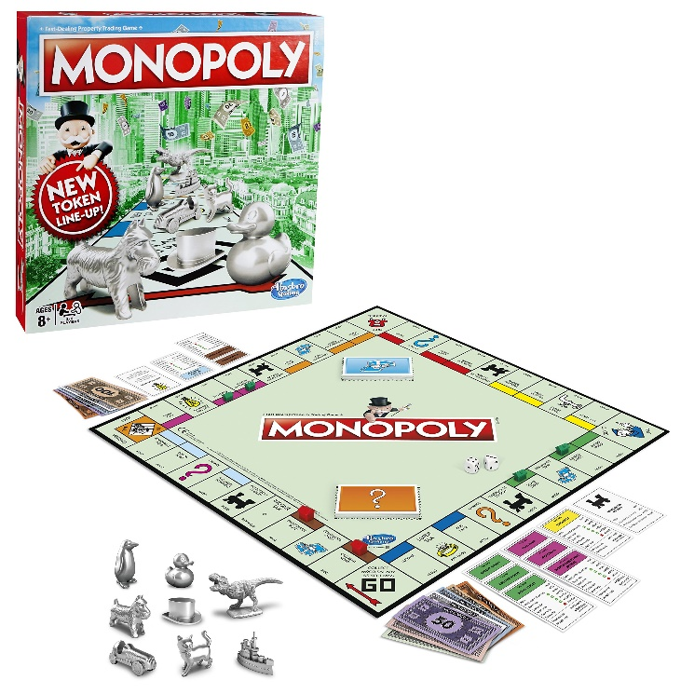
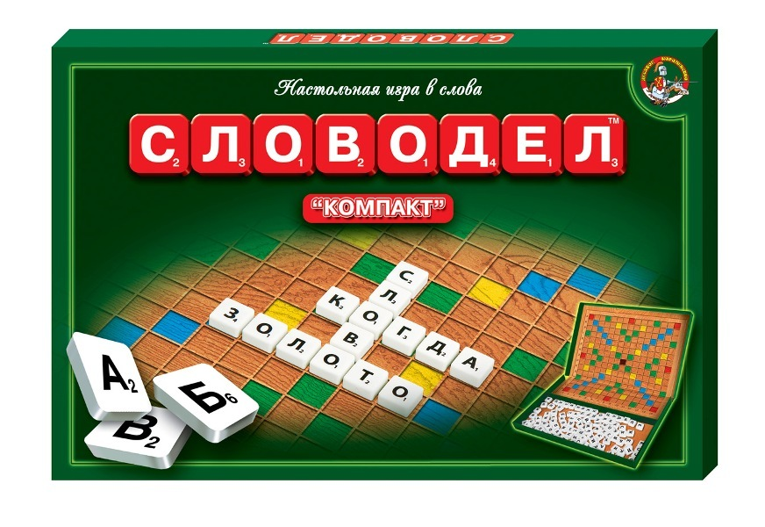
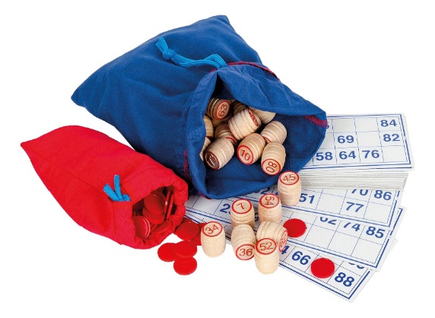
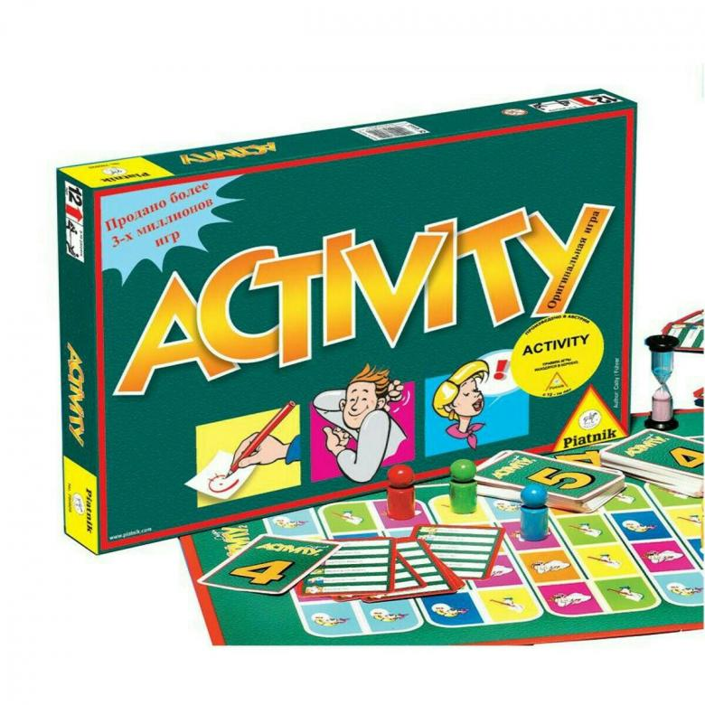
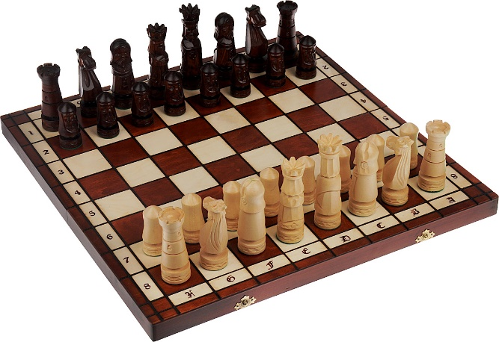
Совместная игровая деятельность родителей
с детьми от 7 до 13 лет
Настольные игры:

Slide 14
Совместная игровая деятельность
родителей с детьми от 7 до 13 лет
Домашние квесты
Придумать легенду
Составить задания
Подготовить необходимый реквизит
Квесты, кроме развлечений, несут социально полезные
знания и навыки для детей

Slide 15
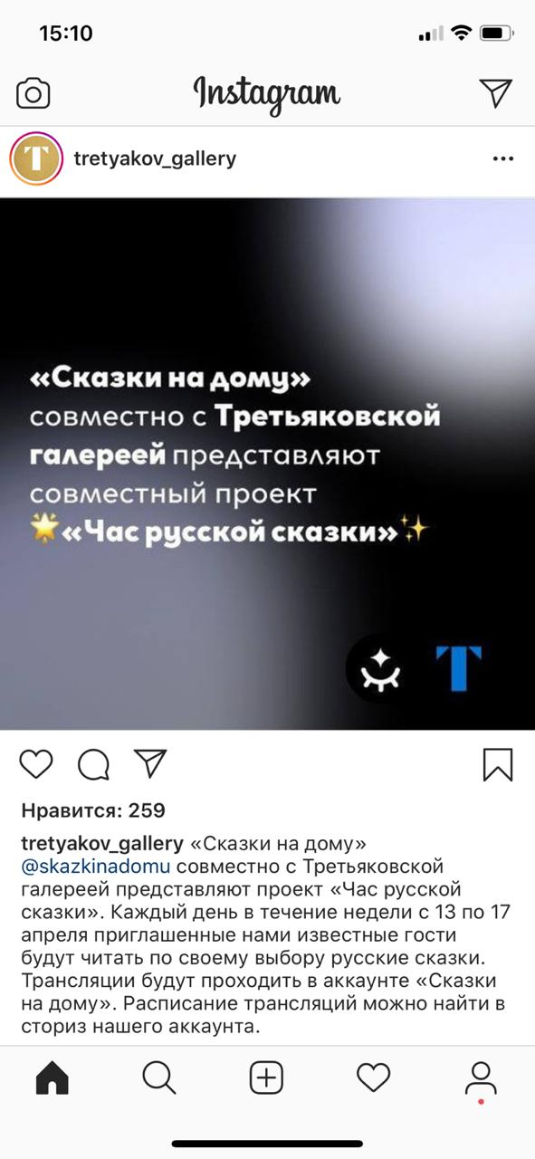
Совместная игровая деятельность
родителей с детьми от 7 до 13 лет
Онлайн посещение музеев,
театров, выставок, концертов

Slide 16
Совместная игровая деятельность
родителей с детьми от 7 до 13 лет
Подвижные игры
Чтение книг и совместное обсуждение
Просмотр фильмов и их обсуждение

Slide 17
КОНТАКТЫ
8 (499) 444-08-06,
доб. 100-03, 100-05, 100-08

Slide 18
Благодарим
за внимание!

